Slide 1
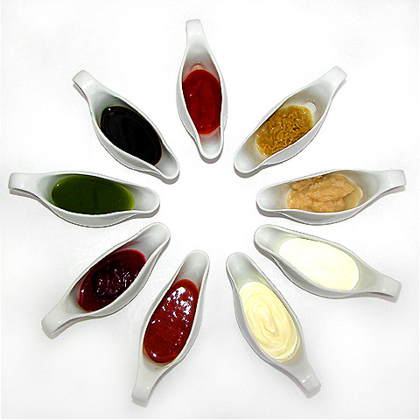


Кто для аналитика руководитель проекта и с каким соусом его едят
Анна Абрамян
Роман Андреев

Slide 2
Кто такой РП
РП – руководитель проекта.
Человек, который много говорит, любит собирать совещания, любит составлять планы.
Он вездесущ, но основное время проводит у заказчика, на совещаниях, телефонных разговорах и в почтовом клиенте.
Понимание проекта на уровне того, что написано в договоре с Заказчиком и в ТЗ, приложенном к договору.
Характер – переменчивый, радуется и расстраивается очень бурно.
Среди РП часто встречаются интриганы.
Почему они себя так ведут?

Slide 3

Что РП делает
Направляет проектную команду к сдаче проекта!
Список его задач слишком велик для презентации.

Slide 4
Как РП портит жизнь аналитику
Пытается контролировать каждый шаг.
Заваливает бессмысленными задачами.
Дает невыполнимый объем задач за сжатые сроки.
Не консультируется с аналитиком по вопросам, находящимся в его компетенции.
Умалчивает или утаивает информацию.
Как следствие, может отбить желание делать проект или работать в данной компании.

Slide 5
Как аналитику вести себя с РП
Стратегии
Безропотная – выслушать и сделать что просит.
Дружественная – подставить дружеское плечо и помогать во всем.
Противостояния – не выслушивать, попросить не мешать работать и продолжить работу над проектом.
ВАЖНО: для этой стратегии требуется прокачанный авторитет.
Канарейки – постоянно вещать всем вокруг о проблемах на проекте.

Slide 6

Безропотная стратегия
Когда уместно применять
когда РП опытен и уверенно ведет проект;
когда аналитик не имеет достаточного опыта и видения проекта в целом;
когда аналитик не заинтересован в проекте и работает «с 9 до 18».
Чем грозит
аналитик сводит свою роль к роли «винтика», который можно легко заменить на другой;
уж точно не продвижением по карьерной лестнице.
Чем полезна
минимизирует уровень ответственности практически
до нуля;
позволяет начинающим аналитикам набраться опыта;
поддерживает авторитет РП.

Slide 7

Дружественная стратегия
Когда уместно применять
когда РП слышит и не является самодуром;
когда у РП мало опыта, а у аналитика опыт и знания есть;
когда аналитик видит ошибки РП и настроен на игру в команде.
Чем грозит
повышенной ответственностью и перегруженностью аналитика;
возможны конфликты с РП;
серьезными ошибками в проекте.
Чем полезна
повышает шансы проекта на успех;
повышает авторитет аналитика;
дает больше возможностей для карьерного
роста;
повышает авторитет РП.

Slide 8
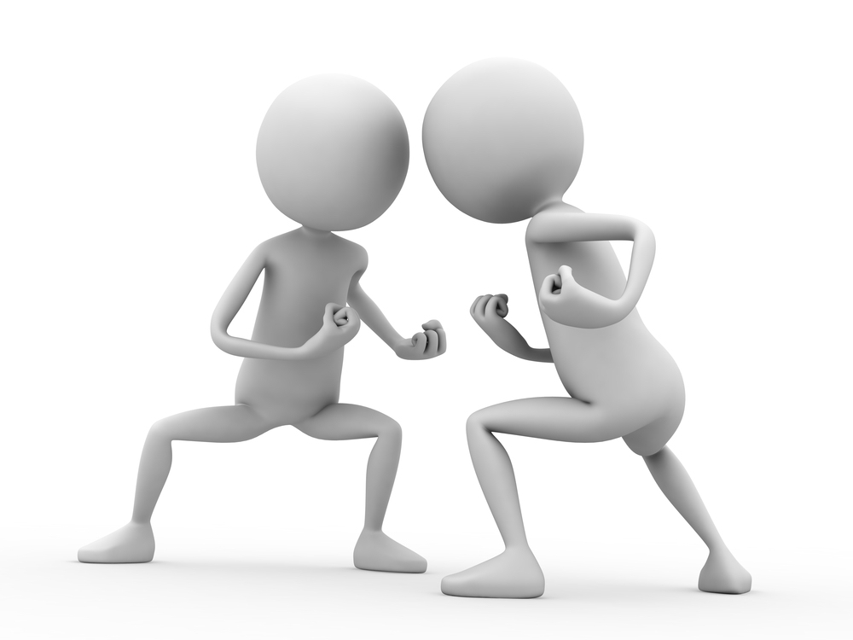
Стратегия противостояния
Когда уместно применять
когда у аналитика прокаченный авторитет в компании;
когда у аналитика хороший уровень знания;
когда РП откровенно заваливает проект.
Чем грозит
сильно уменьшает шансы проекта на успех, как бы крут ни был аналитик;
увеличивает риск аналитика попасть под удар;
потерей авторитета РП или его смещением с должности.
Чем полезна
может повысить вес аналитика в компании;
может помочь скинуть с себя ответственность
за провал;
поможет избавиться от РП.

Slide 9
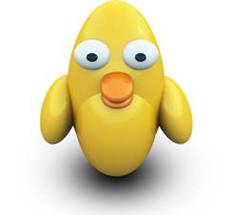
Стратегия канарейки
Cложная стратегия, требует от аналитика:
высокого уровня знаний как в аналитике, так и в управлении проектом,
прокаченного авторитета в компании,
базовых знаний в области психологии.
Стратегия схожа с каждой из перечисленных выше стратегий.
Преимущества
нет открытого конфликта, даже при противостоянии РП;
агрегирует преимущества каждой из стратегий.
Недостатки
много входных условий;
сложна в применении, особенно если важен
результат ради которого применяли.

Slide 10
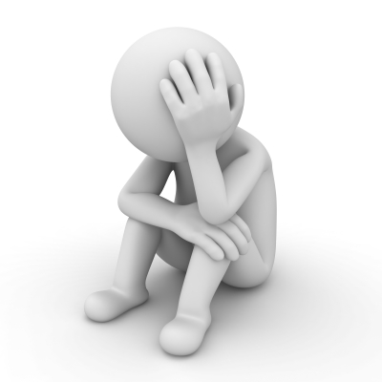
Примеры
К аналитику подошел РП и попросил…
подготовить тест-кейсы.

Slide 11

Какое дело аналитику до авторитета РП
РП с прокачанным авторитетом является эффективным рычагом воздействия на любого участника проекта, на заказчика и на высшее руководство компании.

Slide 12
Как решать проблемы с помощью РП
Через РП можно оказывать влияние на всех действующих лиц проекта.
РП может брать на себя основную долю негатива на проекте.
РП может служить хорошим интерактивным перечнем задач.
С помощью профессионального РП, который слышит, вместе можно сдать успешно проект и получить массу опыта.
С помощью слабого, но адекватного РП, можно опробовать свои мысли и стратегии в части ведения проекта.
Когда с РП неприятно иметь дело, можно сократить вкладываемое время, эмоции и нервы на работу.

Slide 13
Применение стратегий
 | Безропотная | Дружественная | Противостояния | Канарейки
Жесткий контроль | ? | ✓ | ✓ | ✗
Бессмысленные задачи | ? | ✓ | ✓ | ✓
Неадекватный объем задач в неадекватные сроки | ✗ | ✓ | ? | ?
Не консультируется | ✓ | ✓ | ✗ | ?
Утаивание информации | ✓ | ✓ | ✗ | ?

Slide 14
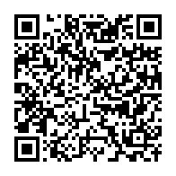
Спасибо за внимание!
Анна Абрамян
aabramyan@yandex.ru
Роман Андреев
r.i.andreev@gmail.com

